Slide 1
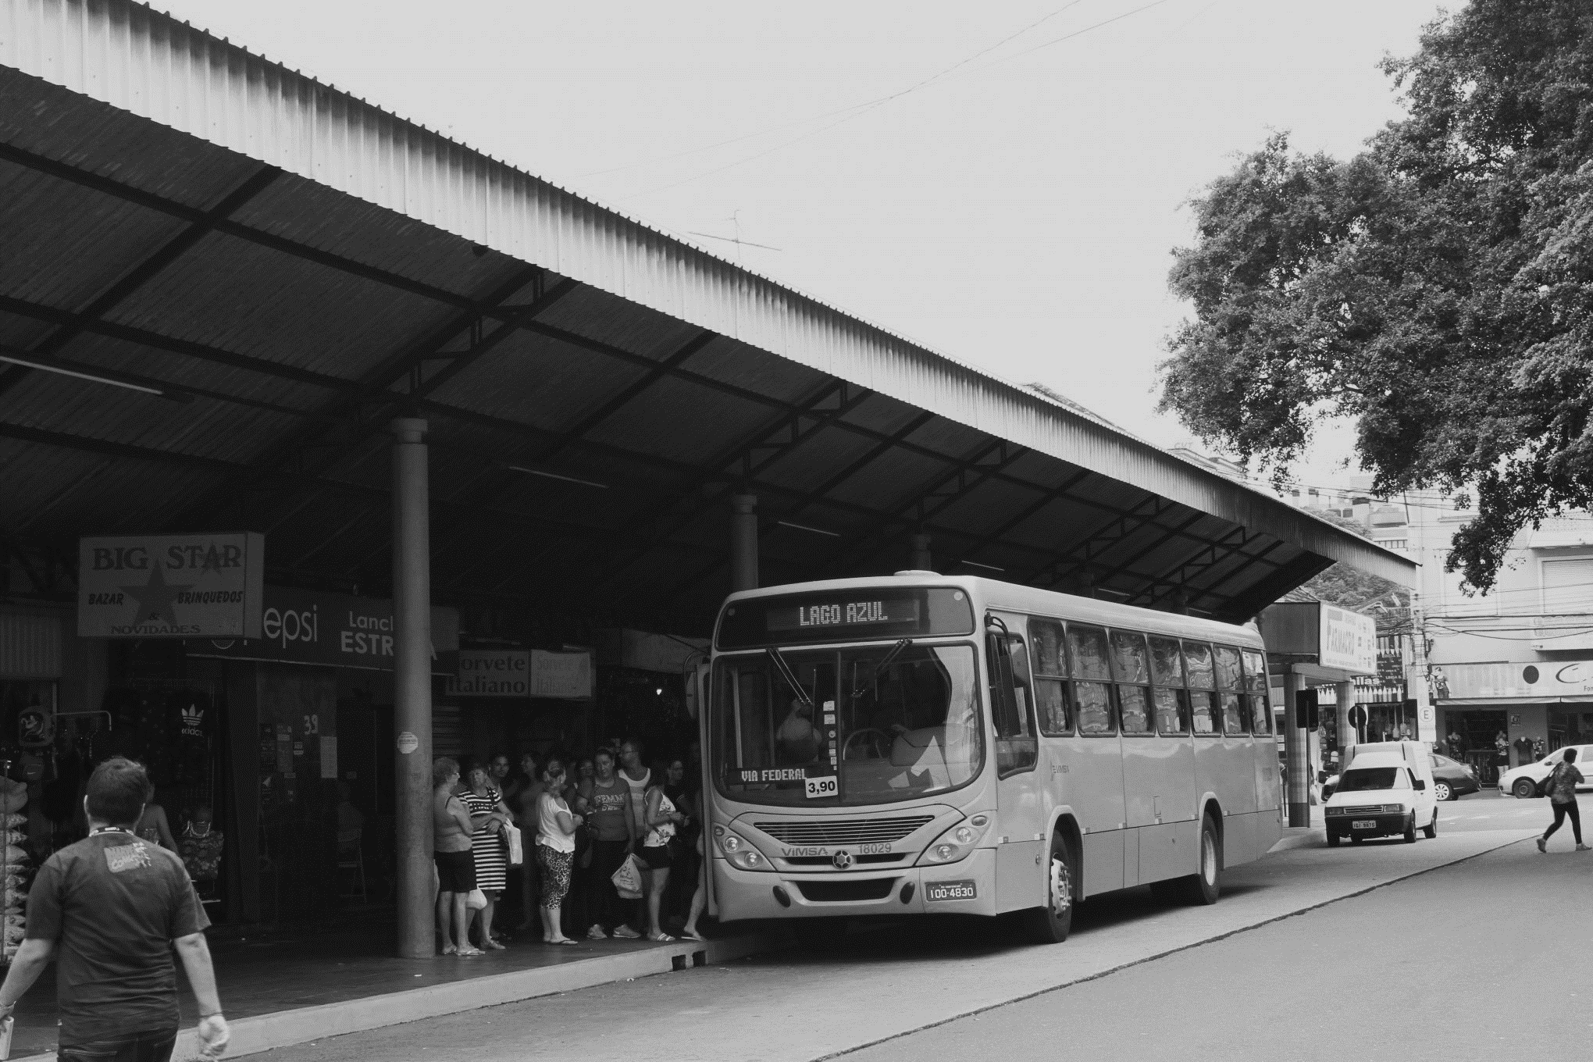


METROPLAN: Proposta de Acordo Operacional VICASA/TRANSCAL
Diretoria Transporte Metropolitano

Slide 2
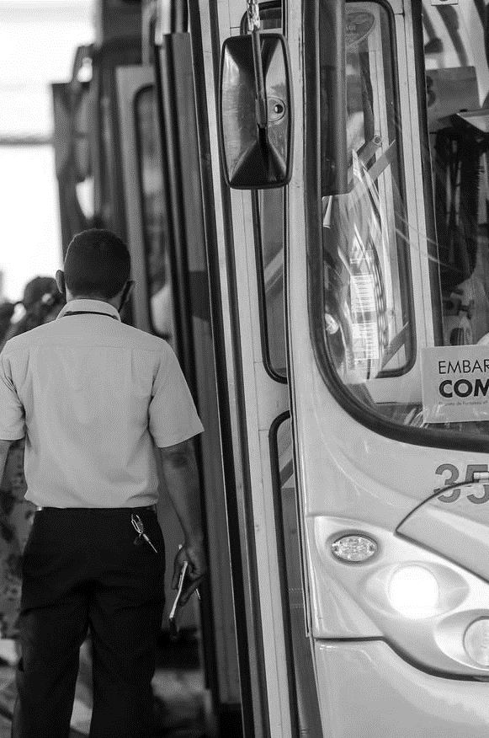

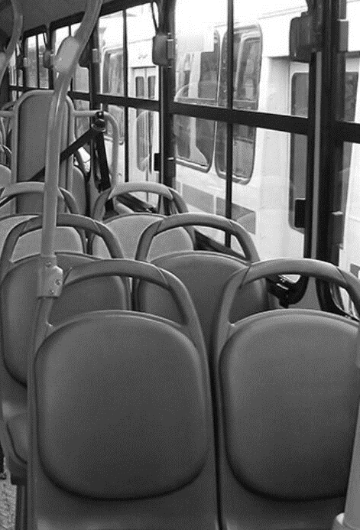
OBJETIVO DA APRESENTAÇÃO
Propor uma divisão e reestruturação operacional das linhas de integração e metropolitanas operadas pela VICASA a fim de sanar o déficit na oferta de serviço.
PROPOSTA OPERAÇÃO
As linhas de integração passam a ser operadas pela TRANSCAL (13 linhas) enquanto as linhas metropolitanas (remanescentes) têm sua operação dividida em Leste (TRANSCAL – 4 linhas) e Oeste (VICASA – 3 linhas).

Slide 3
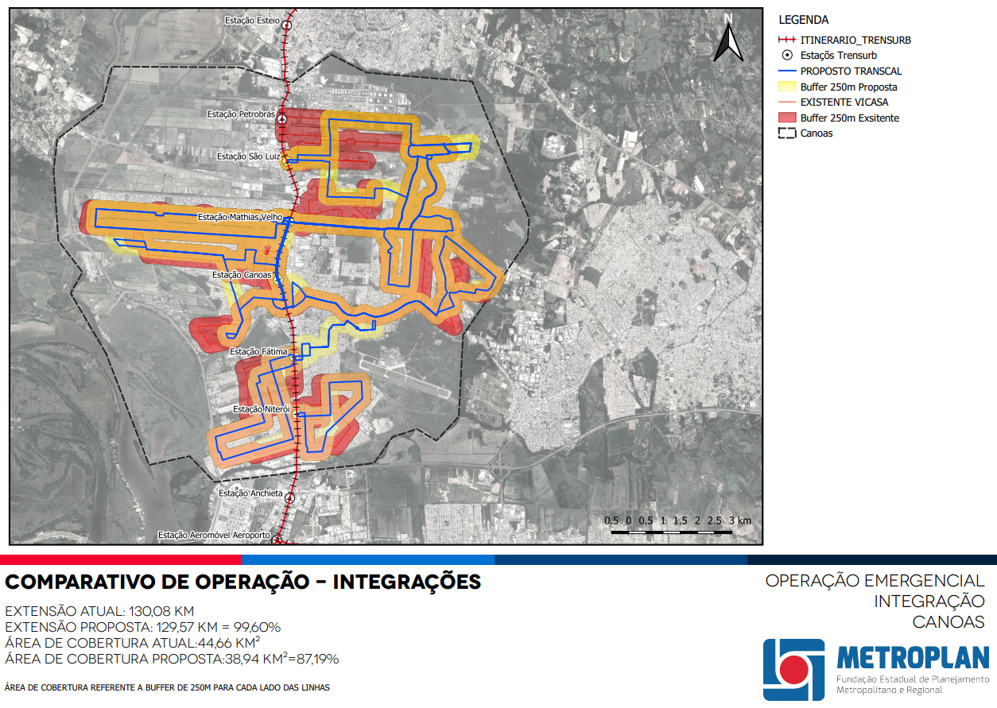
Estação | Linha de Integração
São Luiz | T182A
Mathias Velho | T185
Canoas | T132, T133, T153A, T161, T162 e T186
Fátima | T101 e T121
Niterói | T111

Slide 4
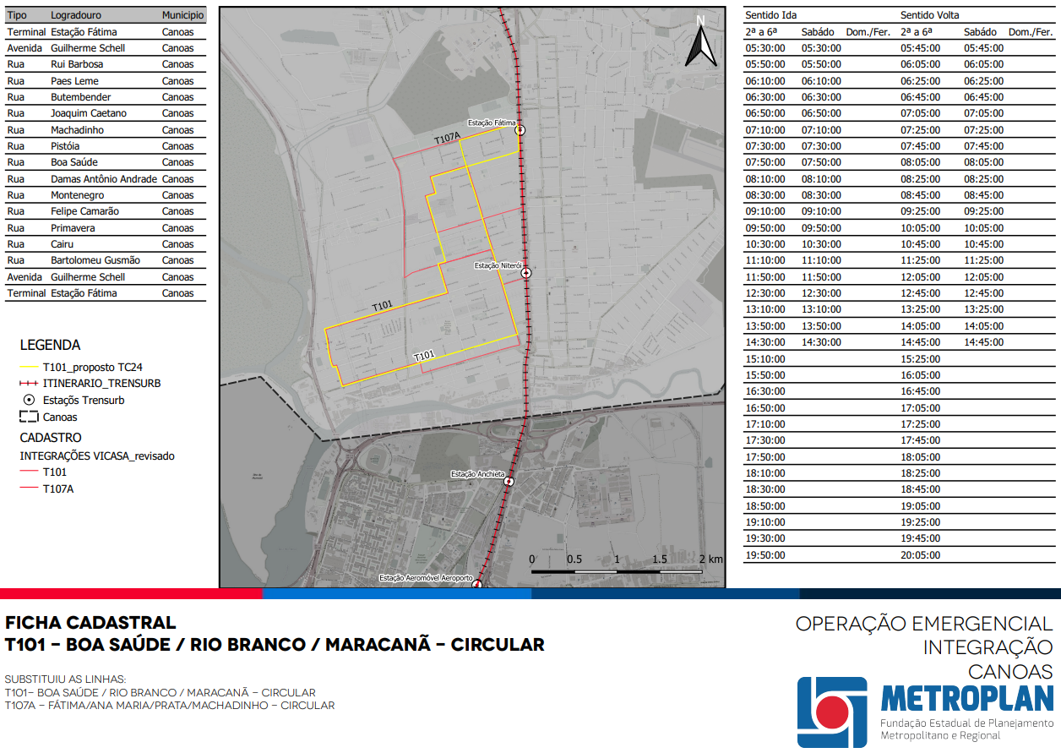

Slide 5
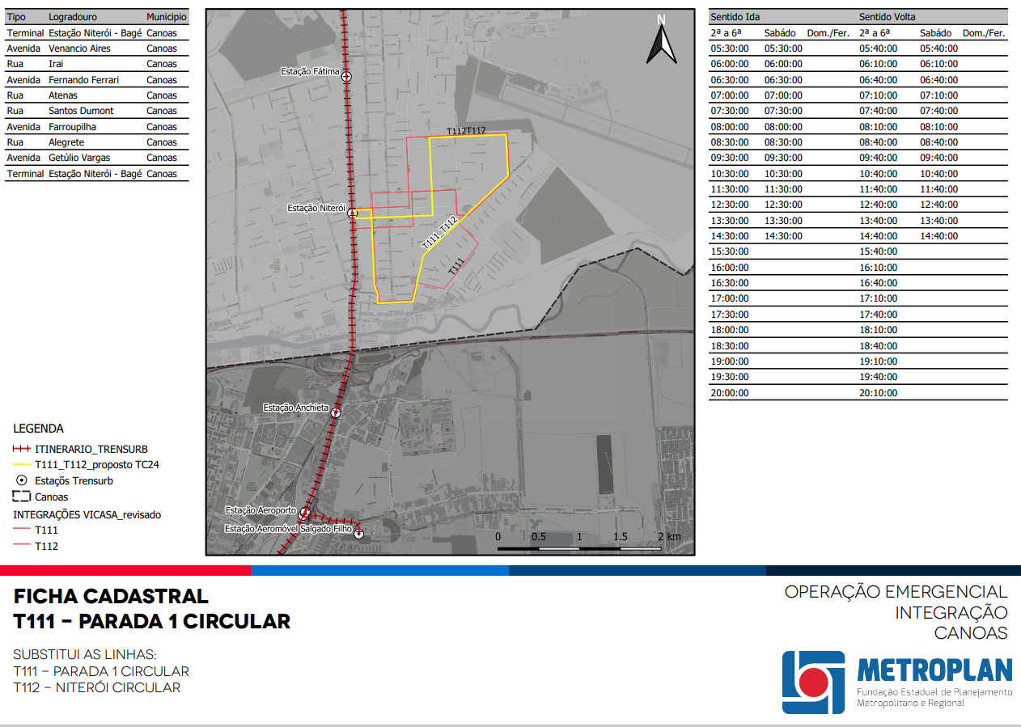

Slide 6
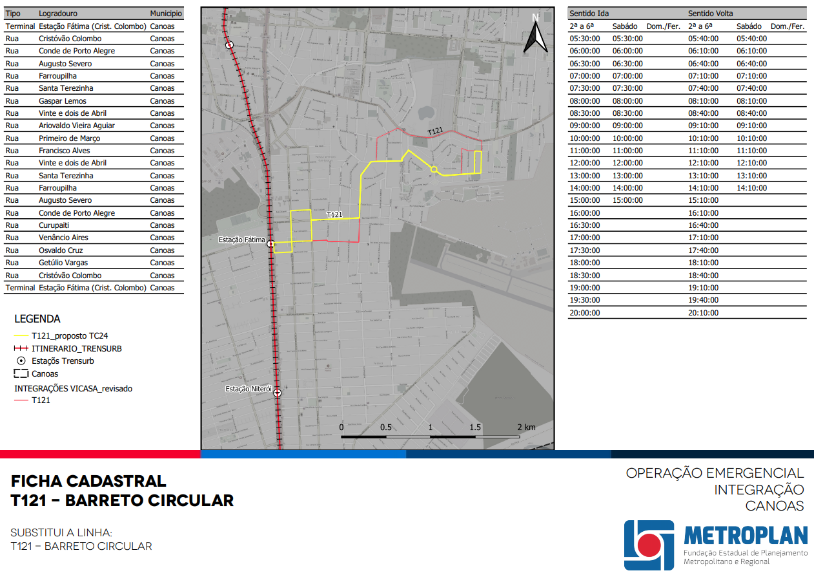

Slide 7
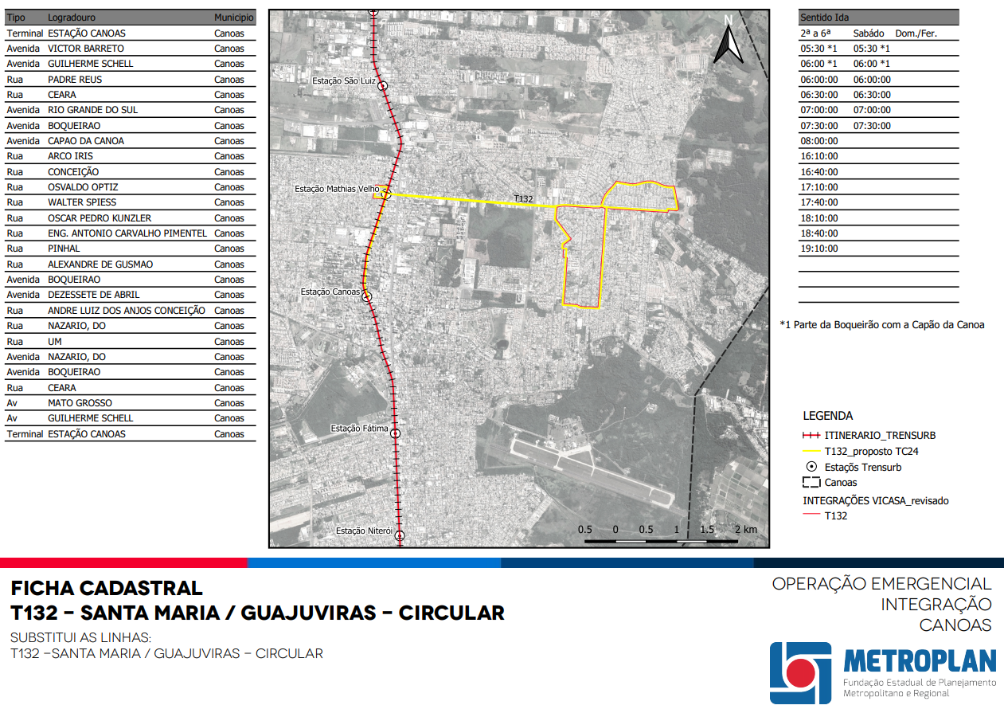

Slide 8
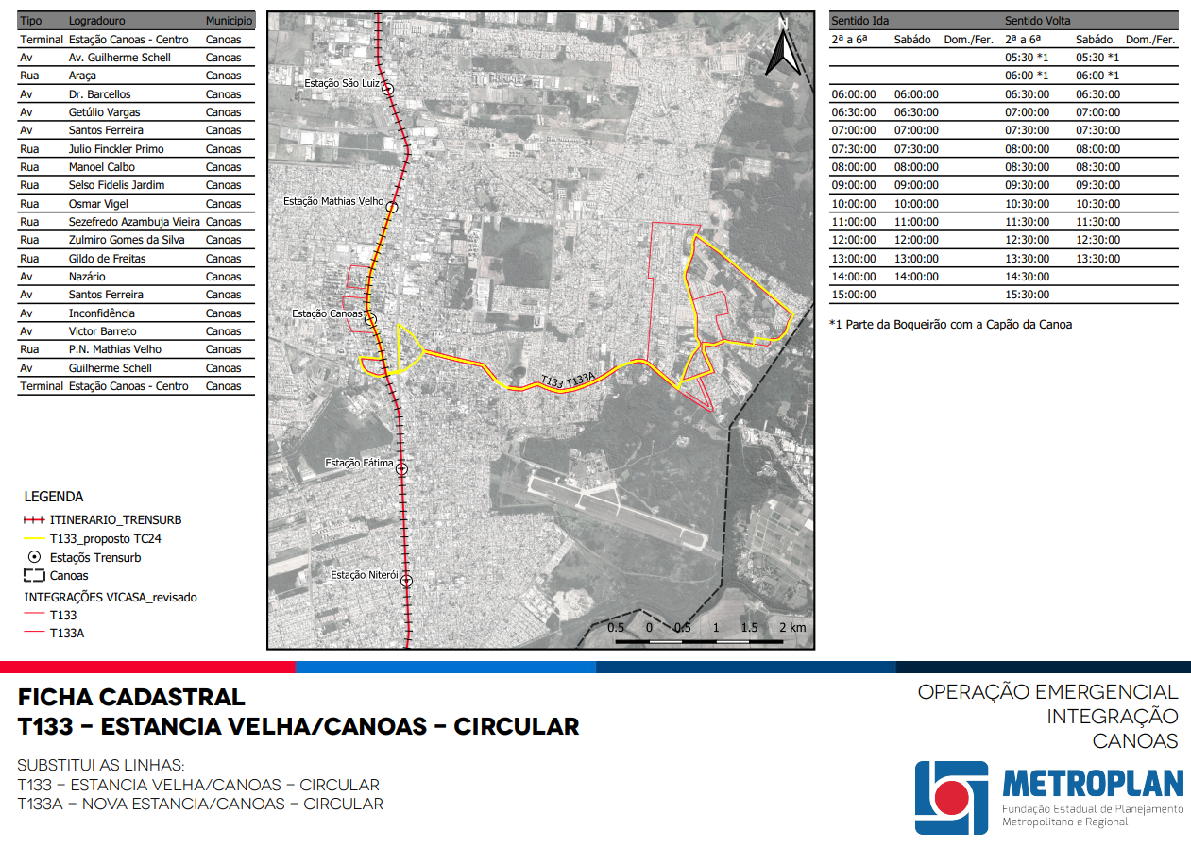

Slide 9
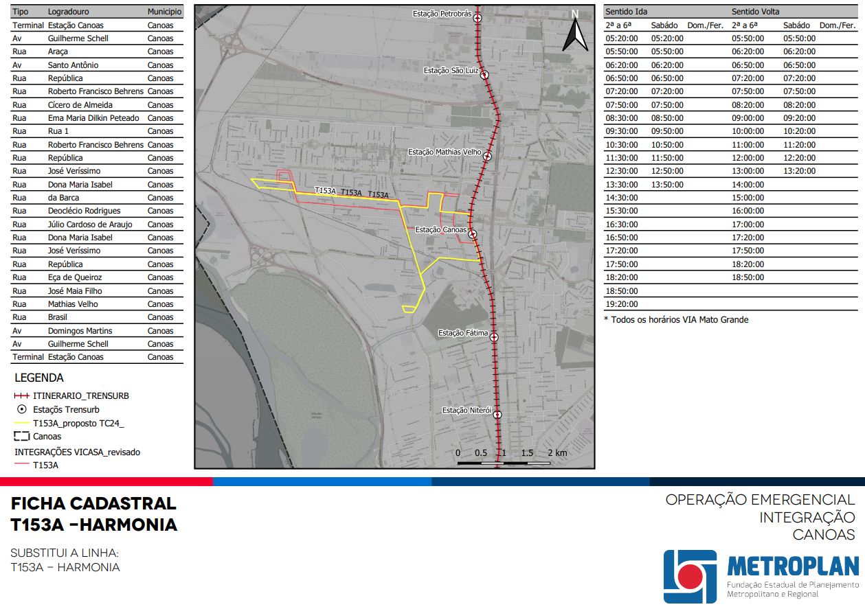

Slide 10
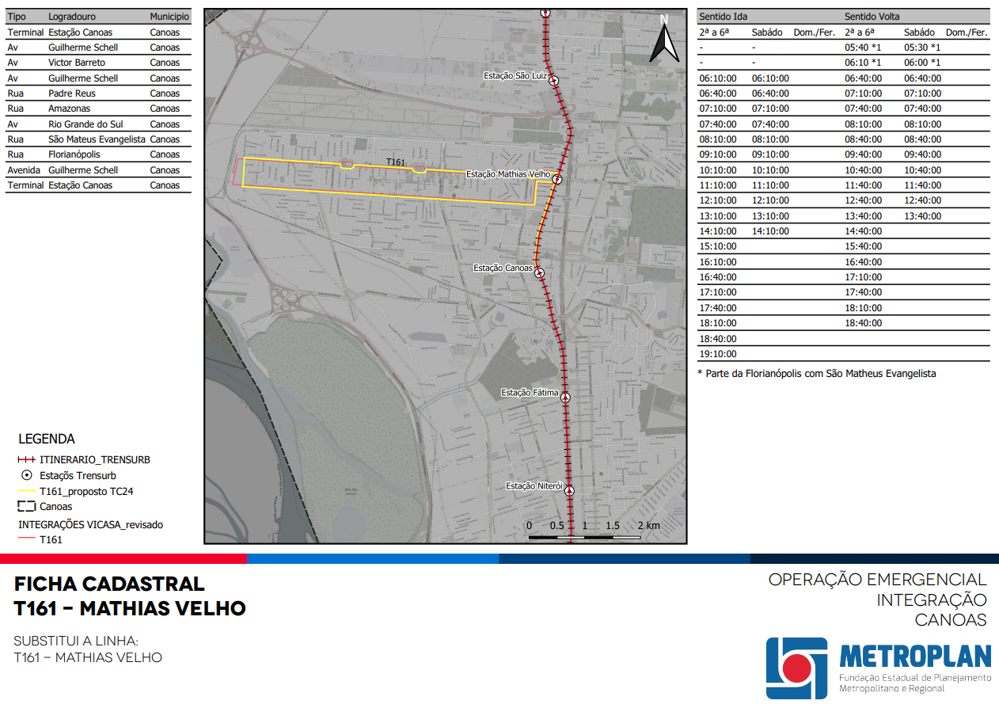

Slide 11
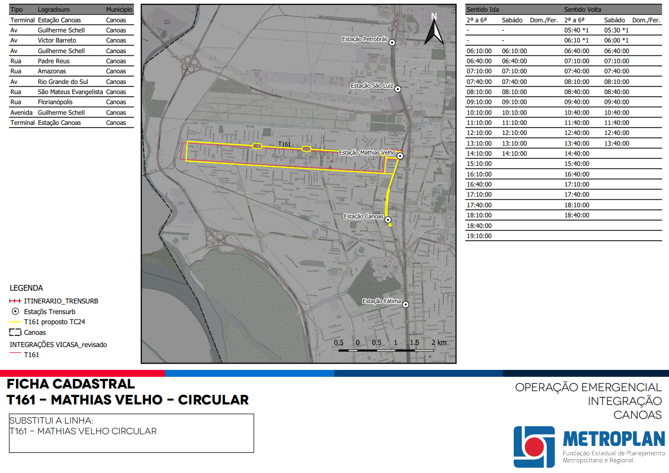

Slide 12


Slide 13
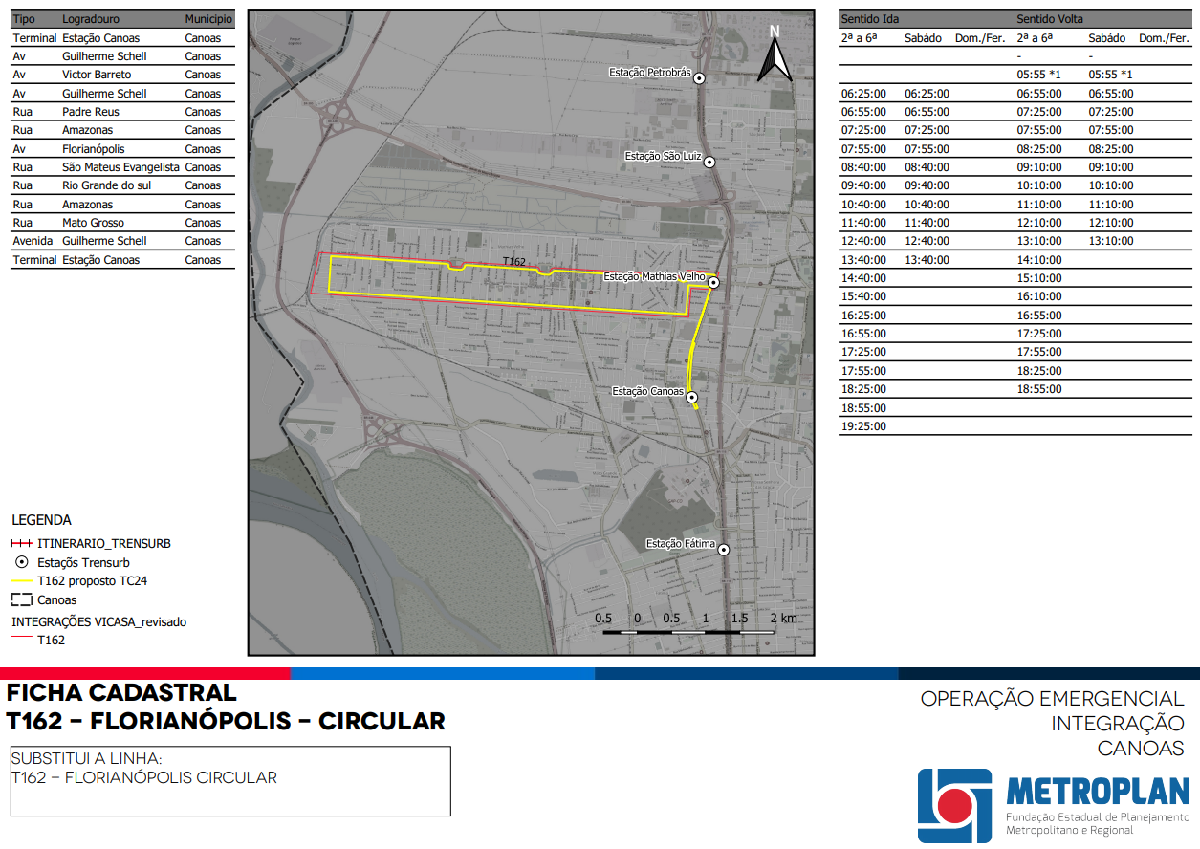

Slide 14
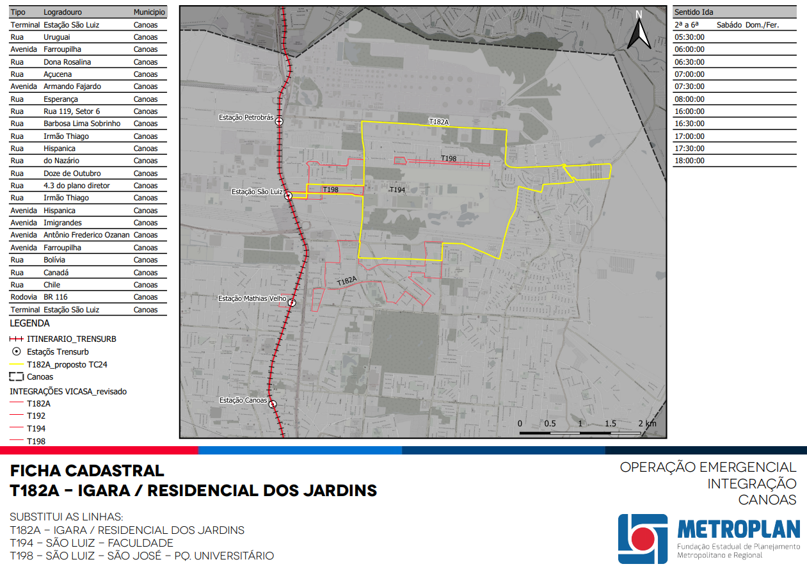

Slide 15
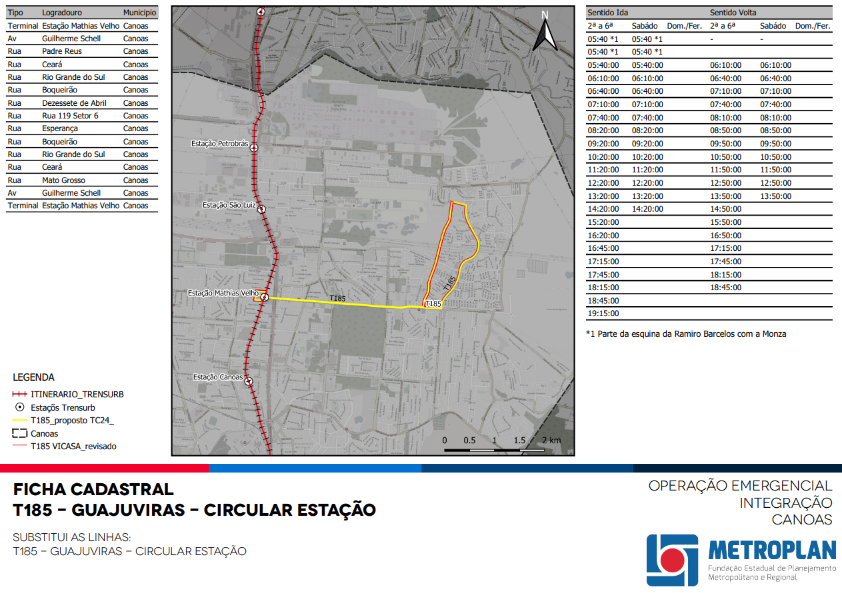

Slide 16
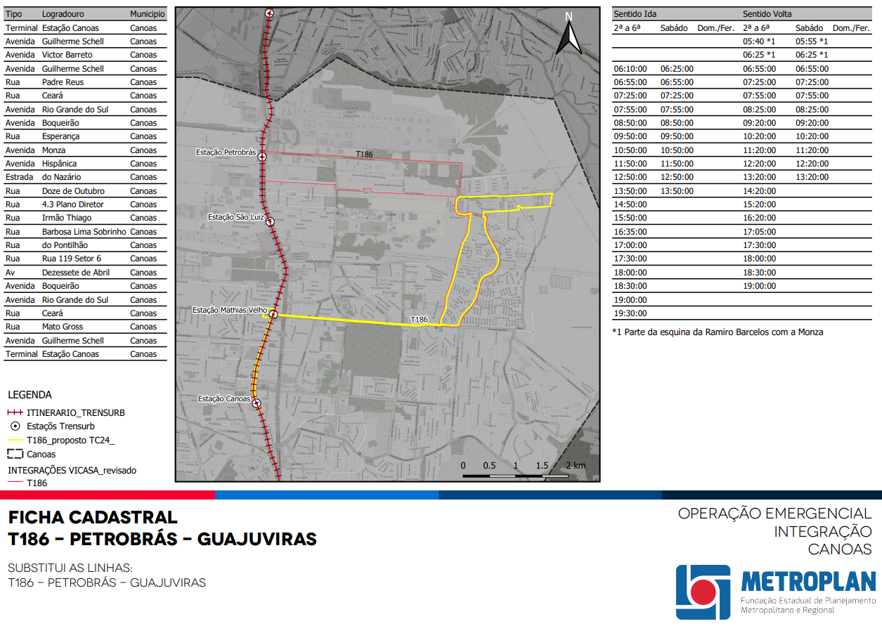

Slide 17
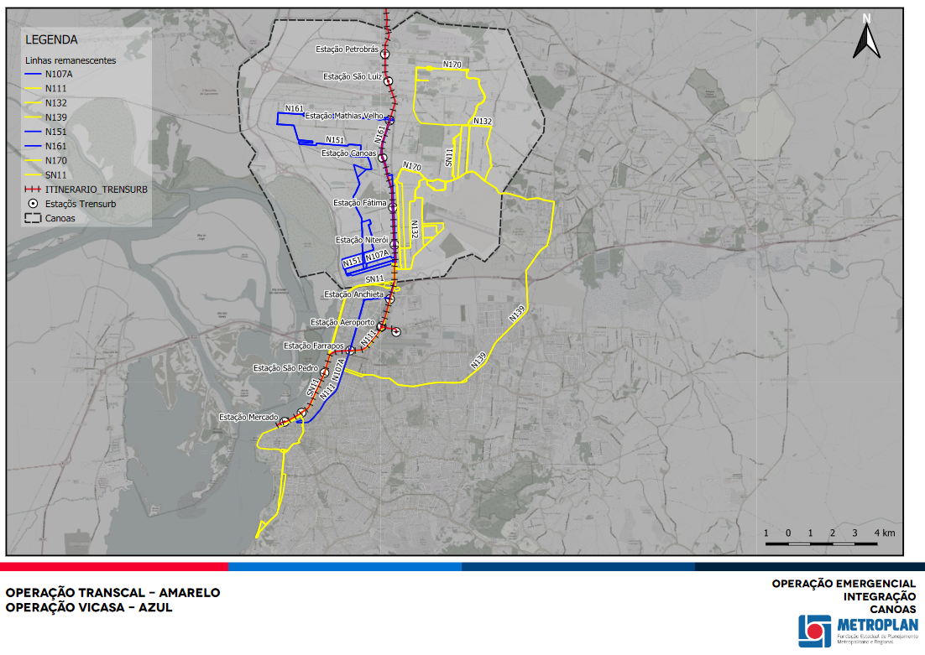

Slide 18
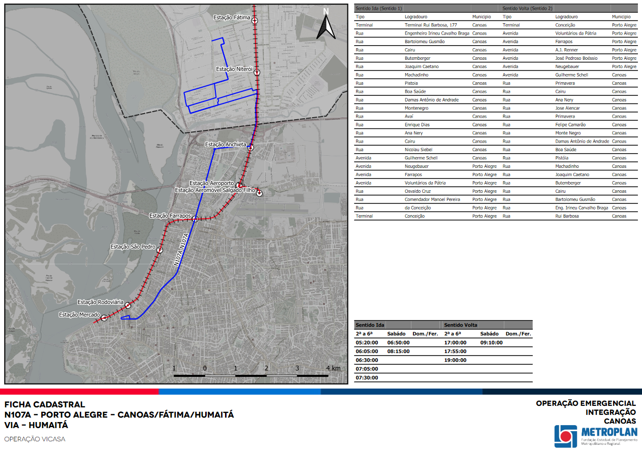

Slide 19
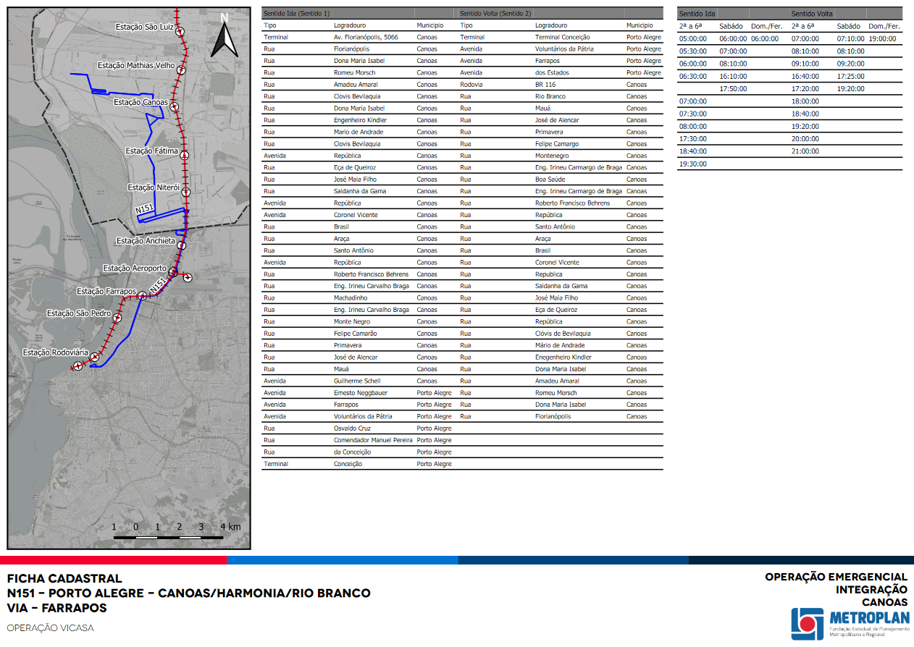

Slide 20
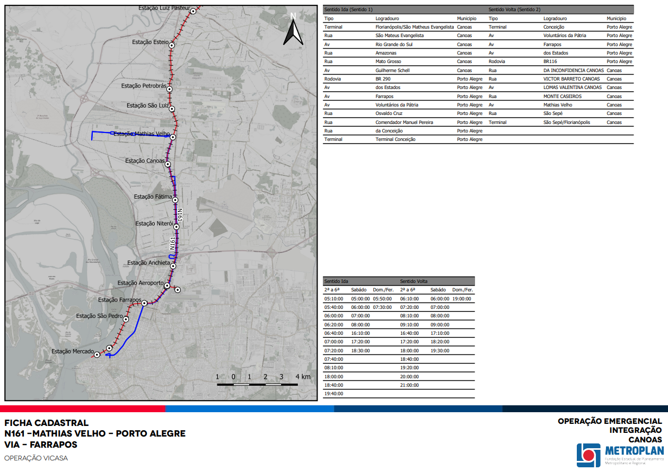

Slide 21
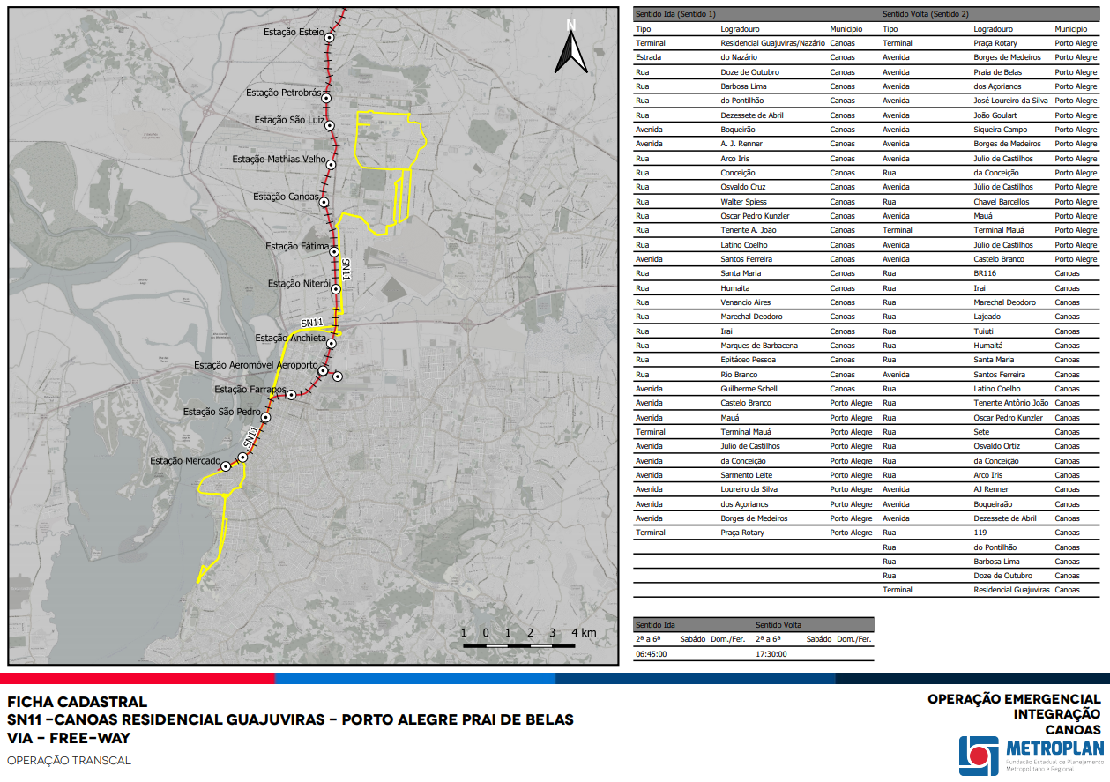

Slide 22
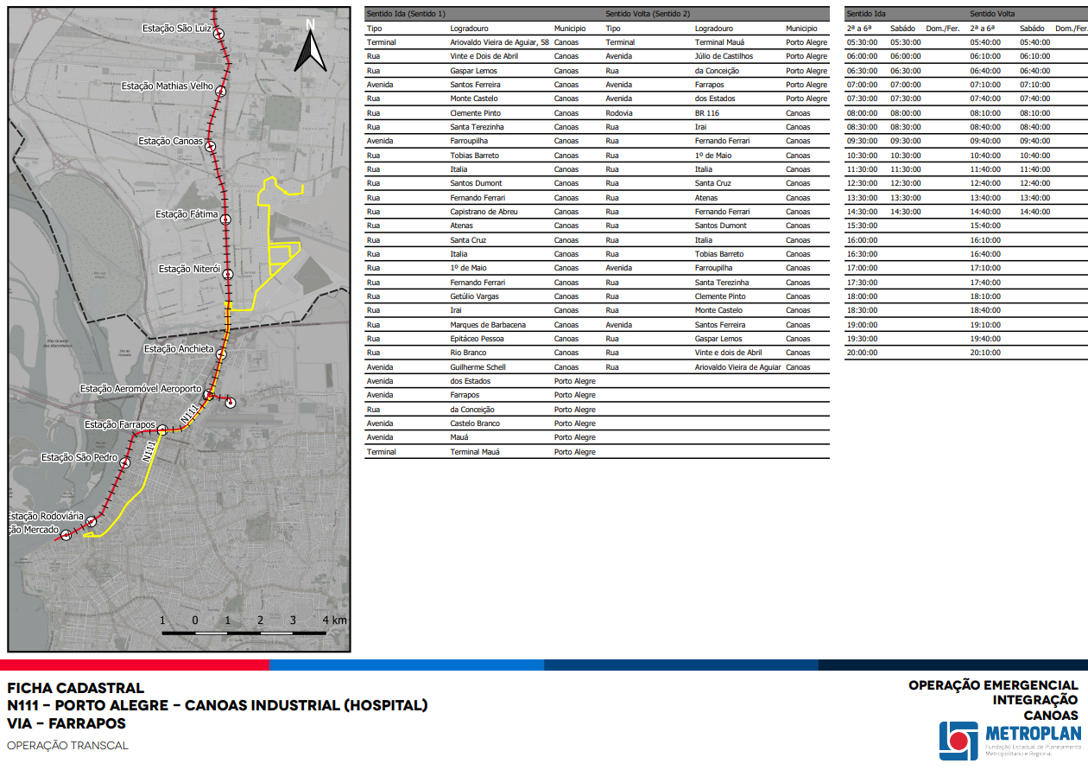

Slide 23
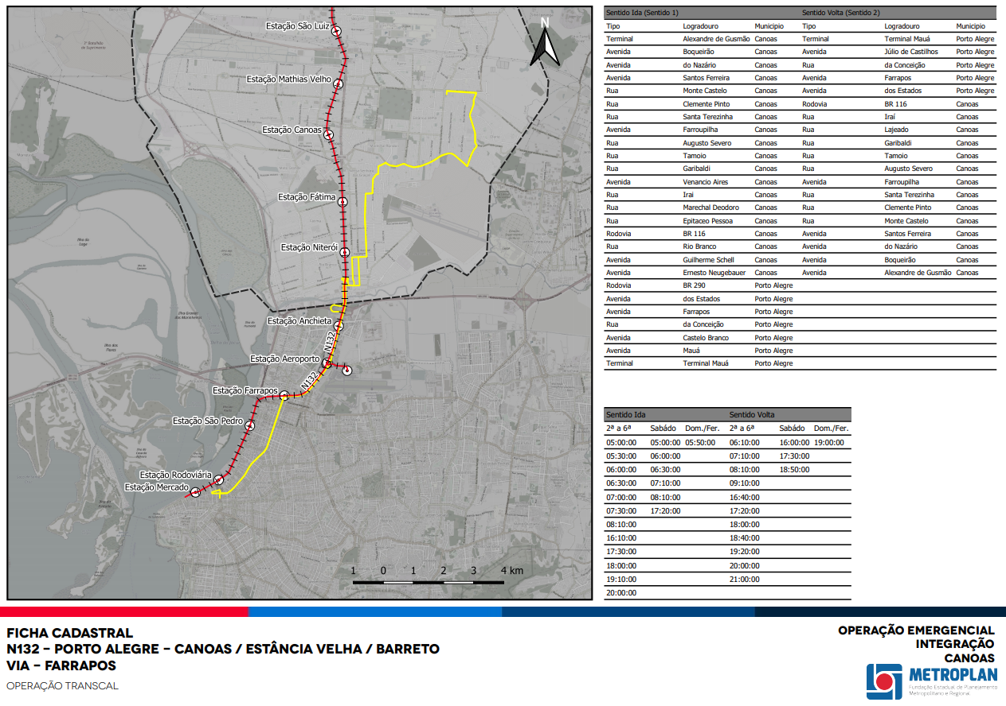

Slide 24
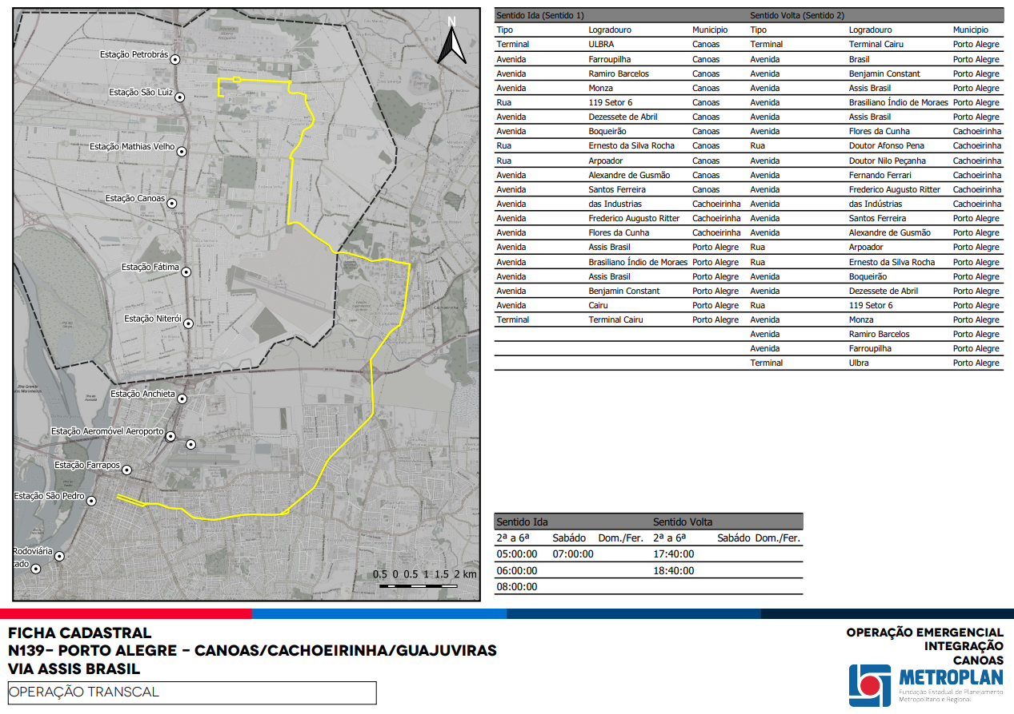

Slide 25
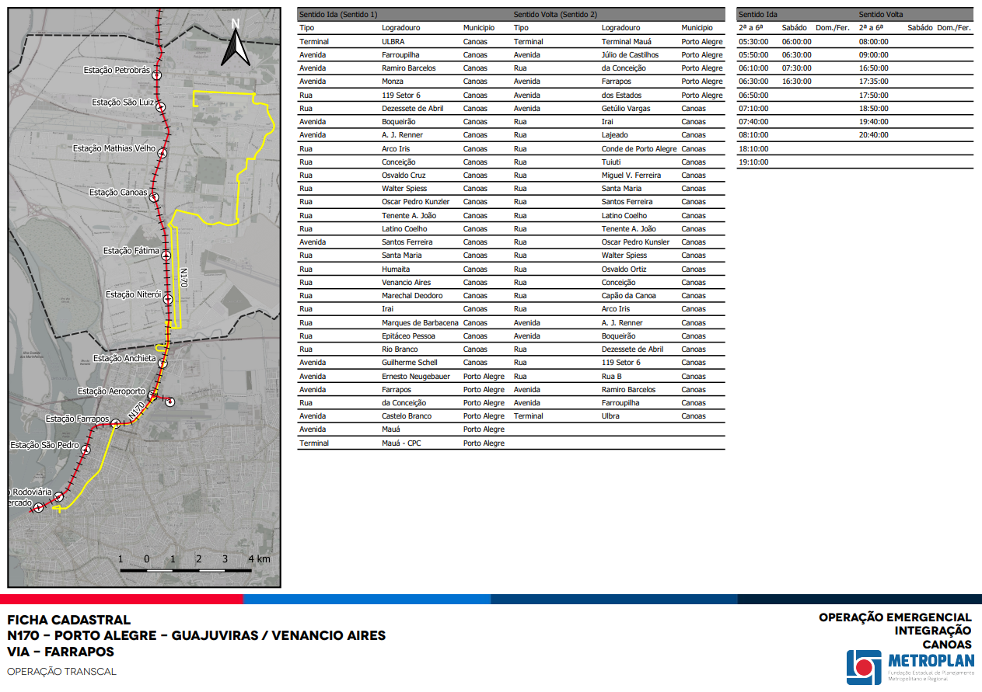

Slide 26
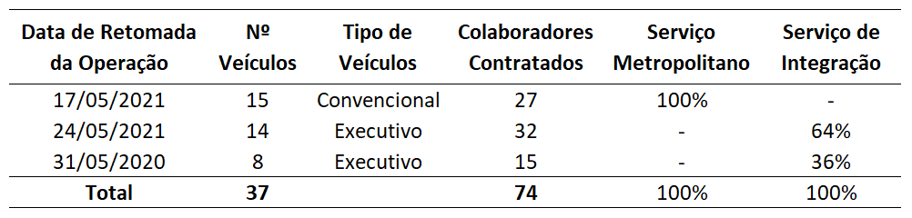
PLANO DE RETOMADA DA OPERAÇÃO
Cronograma
Data de retomada das atividades são sempre nas segundas-feiras.
24/05 – Retomada Linhas T162, T185, T186, T153A, T133;
31/05 – Retomada Linhas T132, T182A, T101, T111, T121;
Até dia 31/05 será realizada campanha de divulgação para informar o usuário sobre a retomada.

Slide 27
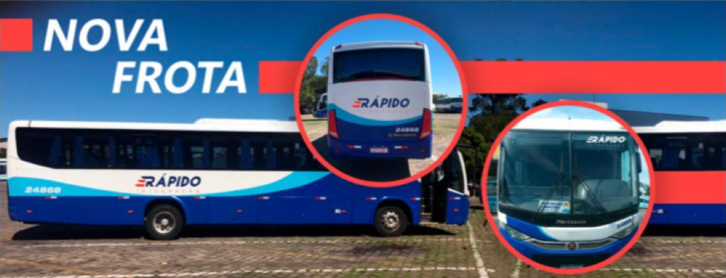
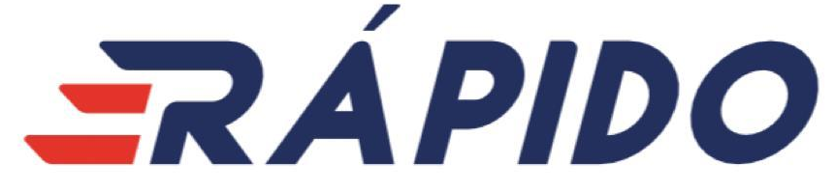
PLANO DE RETOMADA DA OPERAÇÃO
INTEGRAÇÃO - CANOAS

Slide 28
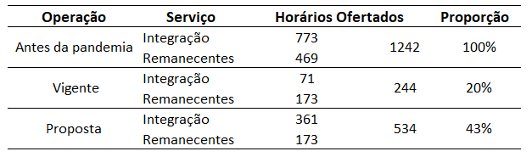
PLANO DE RETOMADA DA OPERAÇÃO

